Slide 1
如何通过SciFinder检索科技信息
钱欣博士
cqian@acs-i.org

Slide 2
提纲
无机材料检索
合金，多氧簇金属化合物
金属有机框架(MOF)化合物
聚合物检索
名称，CAS号检索
分子式检索
结构式检索
COF化合物检索
反应案例分享
文献检索
物质的纯化
物质的移除

Slide 3
检索要求：
如何检索这种带上下标和冒号的金属化合物。如CaAlSiN₃:Eu²⁺或者CaAlSiN:Eu（各元素的下标参量任意），Eu有可能有上标也可能没有，冒号处也可能是"/"，比如CaAl₂Si₁₀N₁₆:Eu²⁺
检索包含此类物质的专利信息

Slide 4
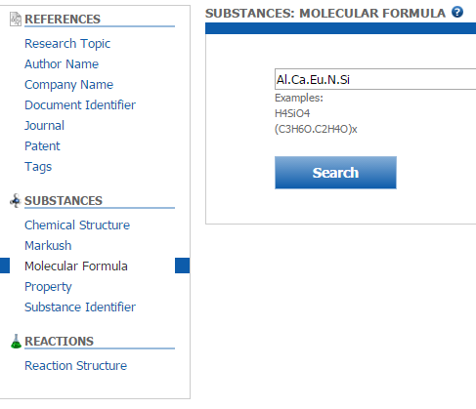
分子式检索：Hill排序规则

Slide 5
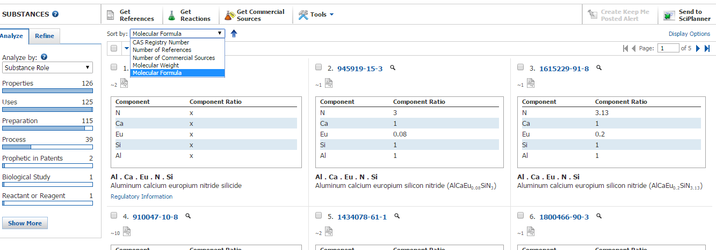
物质结果集：可以按照分子式将物质按照组分比例排序

Slide 6
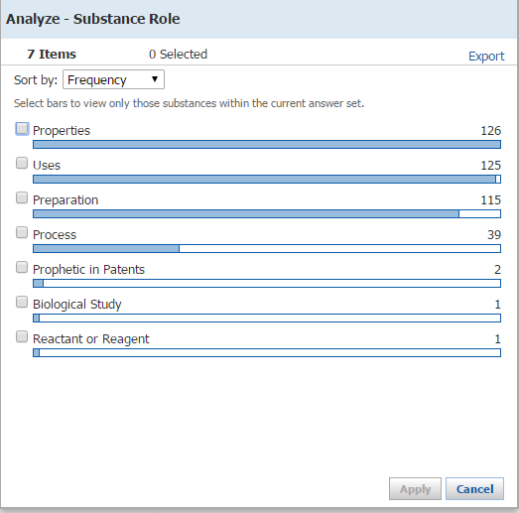
按照Analyze by Substance Role筛选物质

Slide 7
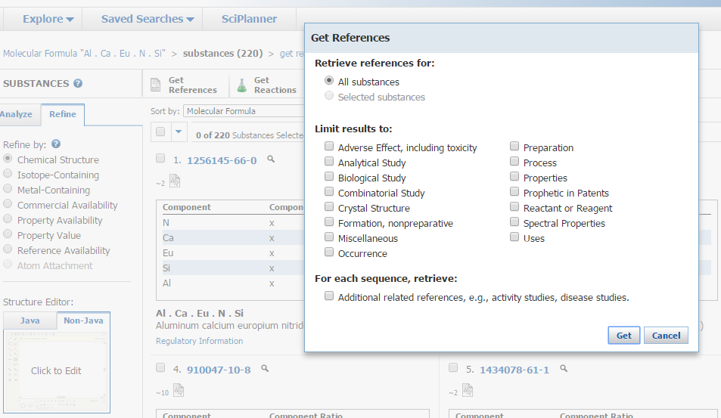
由物质获得文献

Slide 8
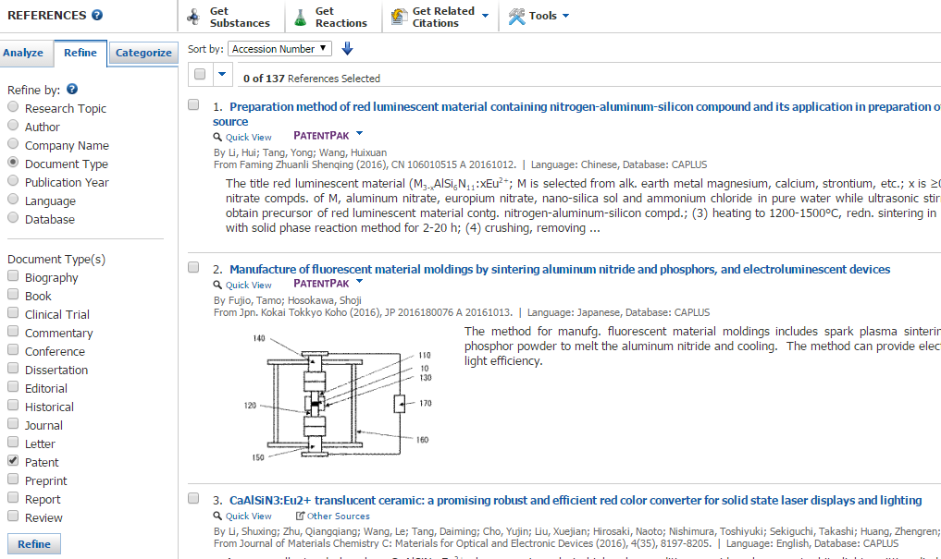
将文献结果集限定为专利

Slide 9
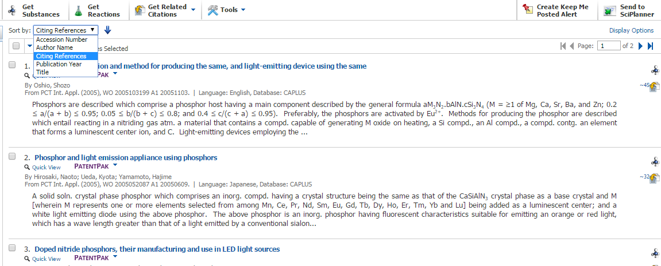
通过专利的被引用次数找到技术领域内的核心专利

Slide 10
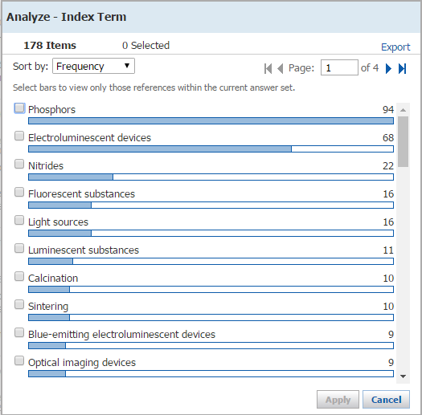
通过Analyze by Index Term获得专利中关键技术点

Slide 11
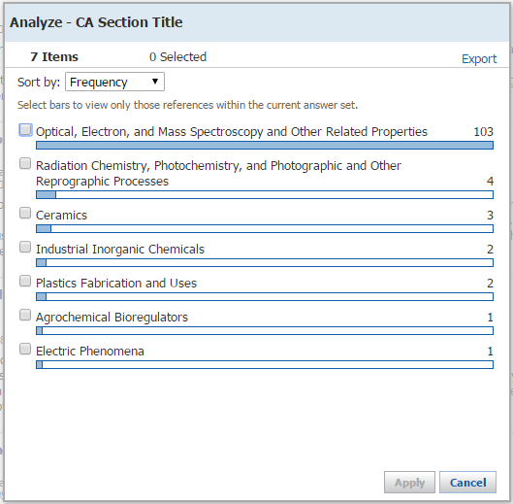
通过Analyze by CA Section Title获得专利技术分布

Slide 12
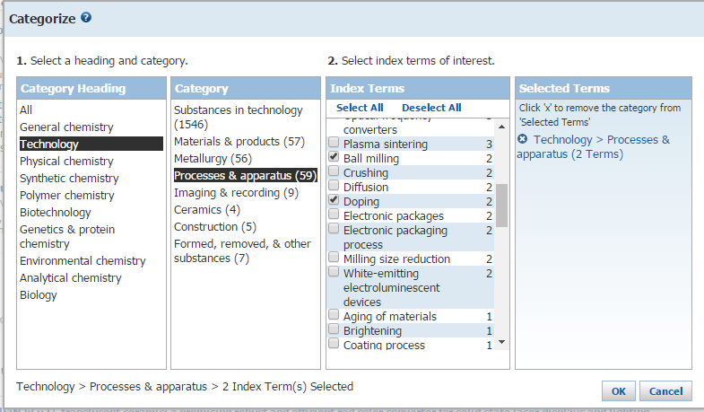
使用Categorize精准定位目标文献

Slide 13
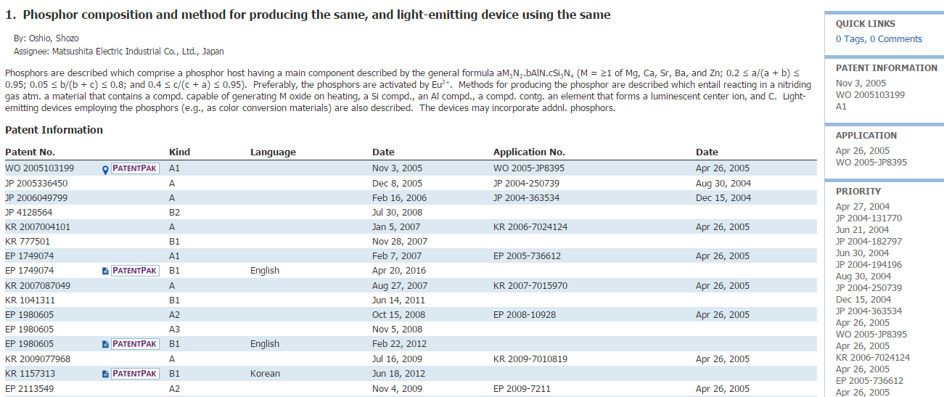
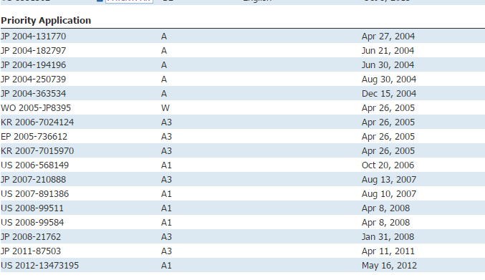
专利信息详情（包括专利法律状态，优先权信息等 ）

Slide 14
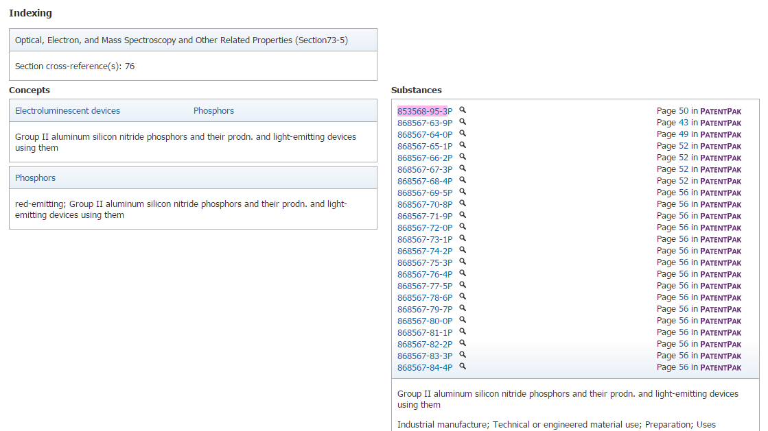
通过SciFinder的人工标引信息快速获得重要的技术术语/物质信息

Slide 15
反馈：
…这个方法查的很准确。现在有个小问题，我本来有两篇相关的专利，但是查出来的结果中没有，我又按题名搜索，发现专利是有被收录的。那么我这种漏检情况的问题可能出在什么地方呢？…
1、日本专利JP2003124527中记载（CaAl₂Si₁₀N₁₆:Eu²⁺）
ILLUMINATION UNIT EQUIPPED WITH AT LEAST ONE LED AS LIGHT SOURCE
2、日本专利JP2003206481A中记载（Ca_{1.5}M₃Si₉N₁₆:Eu²⁺）
Illumination device with at least one LED as the light source

Slide 16
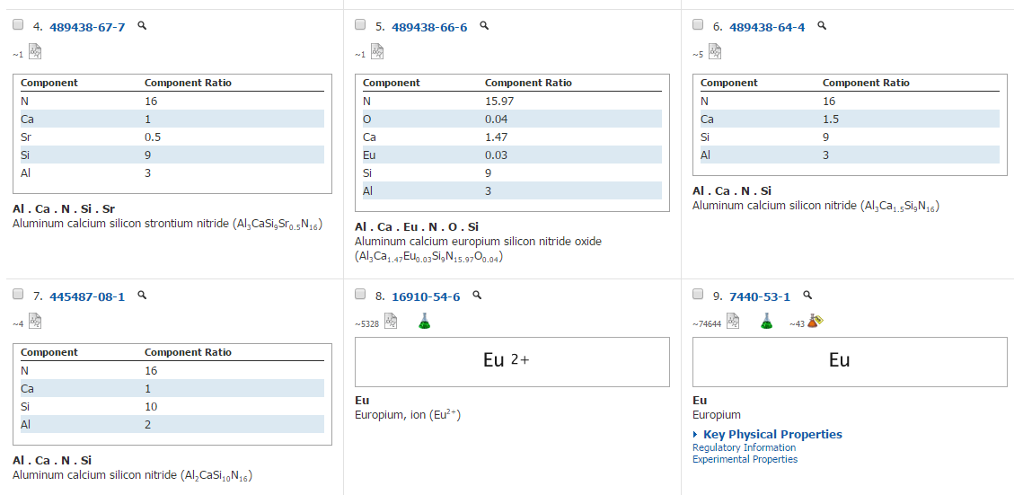
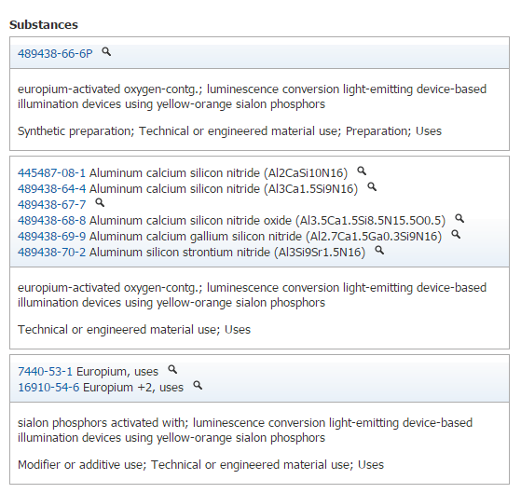
查找JP2003124527专利，SciFinder的确没有标引
（ CaAl₂Si₁₀N₁₆:Eu²⁺ ），但是标引了其母体物质 CaAl₂Si₁₀N_{16，}
并标引Substance role为Uses

Slide 17
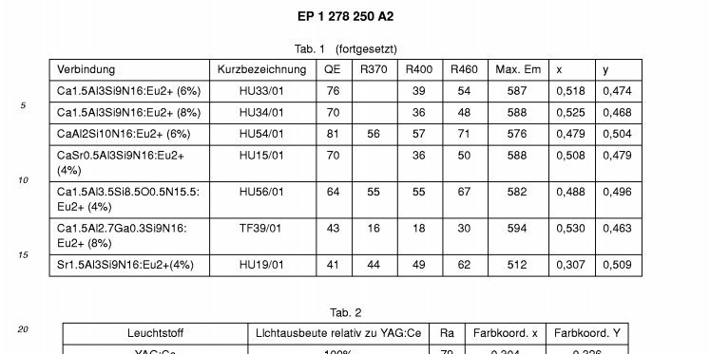
此物质为权利要求中的表格化合物，SciFinder没有全部收录或者标引

Slide 18
解决方案：
思路一：通过物质检索母体物质（CaAl₂Si₁₀N₁₆），由此获得文献，再通过Refine by Research Topic，限定其描述了Eu，从而获得所需专利结果。
思路二：通过物质检索母体物质（CaAl₂Si₁₀N₁₆）， 保存为结果集1，然后物质检索Eu，获得的结果集与结果集1取交集，获得所需专利结果。

Slide 19
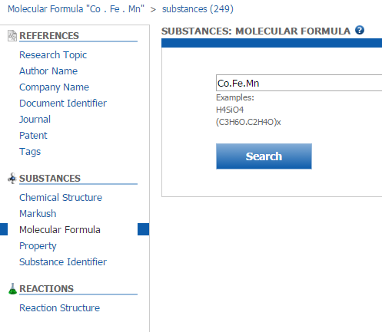
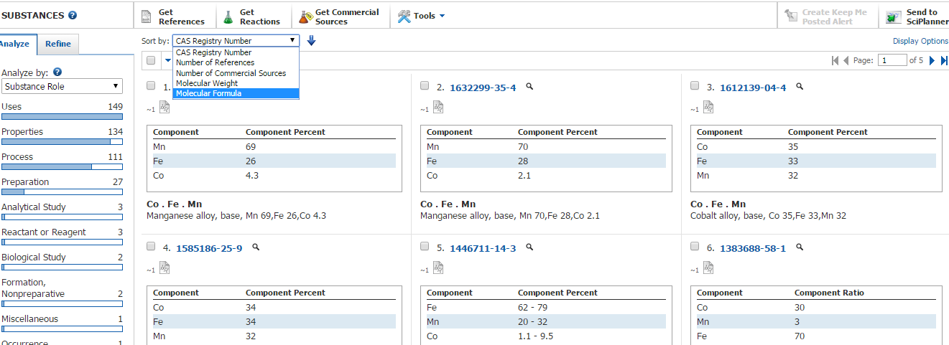
合金的检索：钴铁锰合金
用“.”将不同组分隔开
使用排序功能（可按照第一个组分的成分排序提高检索效率）

Slide 20
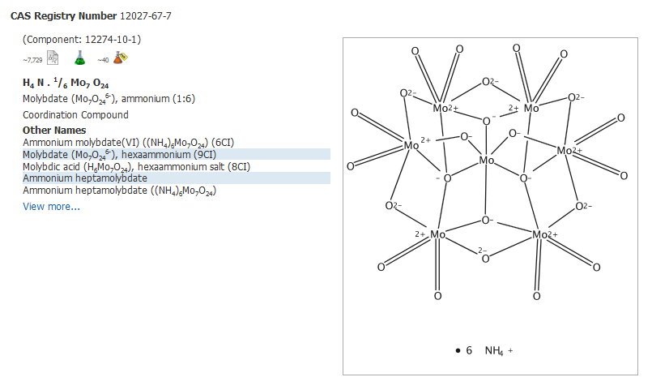
多氧簇金属：七钼酸铵
H₄ N . ¹/₆ Mo₇ O₂₄

Slide 21
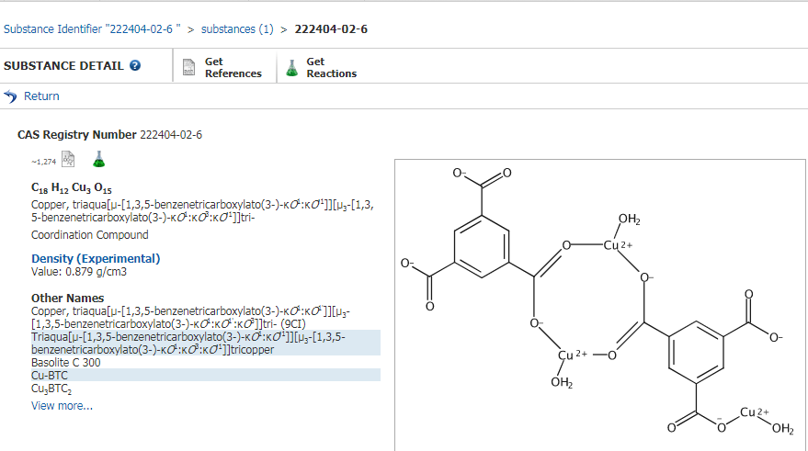
如何查找MOF化合物，以Cu-BTC为例

Slide 22
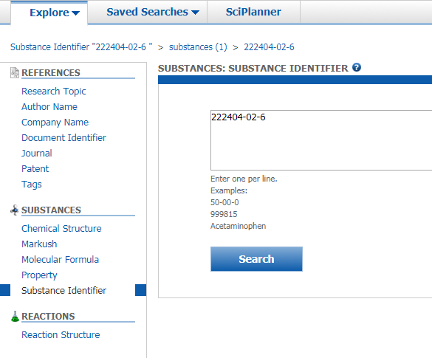
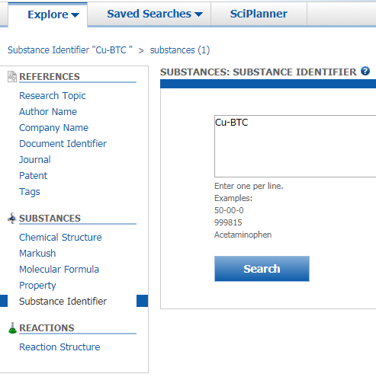
方法1：若已知物质的CAS号码，物质名称，使用Substance Identifier

Slide 23
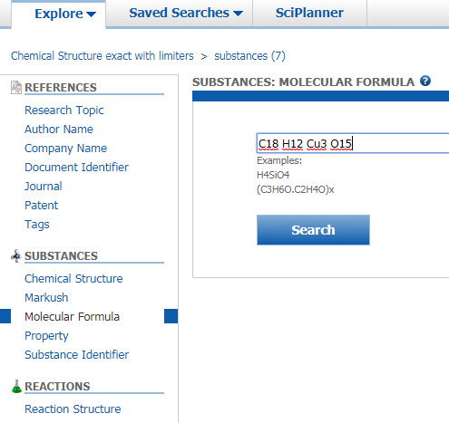
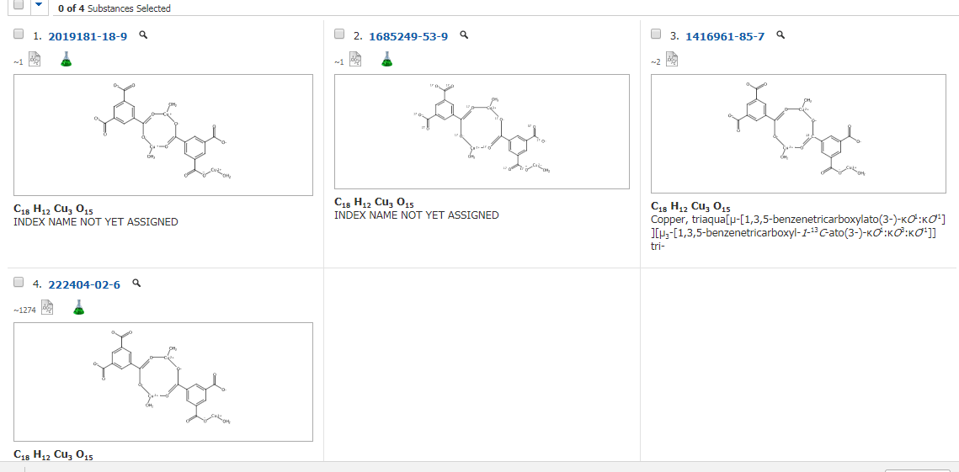
方法2：已知MOF化合物单元分子式，可以使用分子式检索

Slide 24
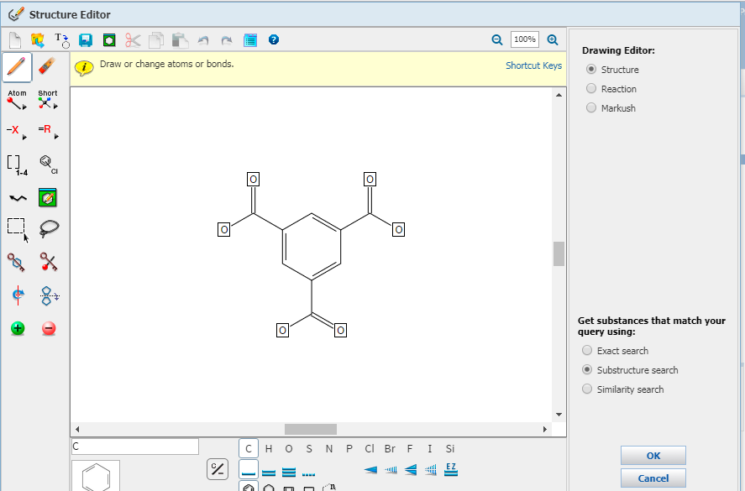
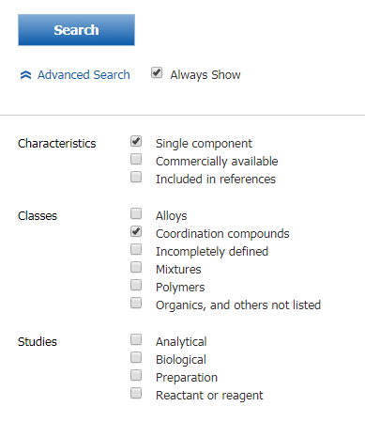
方法3：已知配合物配体，可以先结构检索配体，然后获得相关配合物
注：此种方法可能结果噪音较多

Slide 25
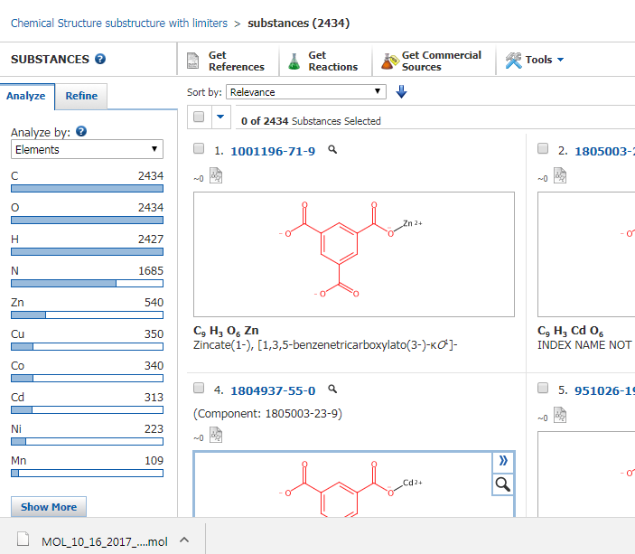
在结果集中通过Analyze by Elements，选择Cu

Slide 26
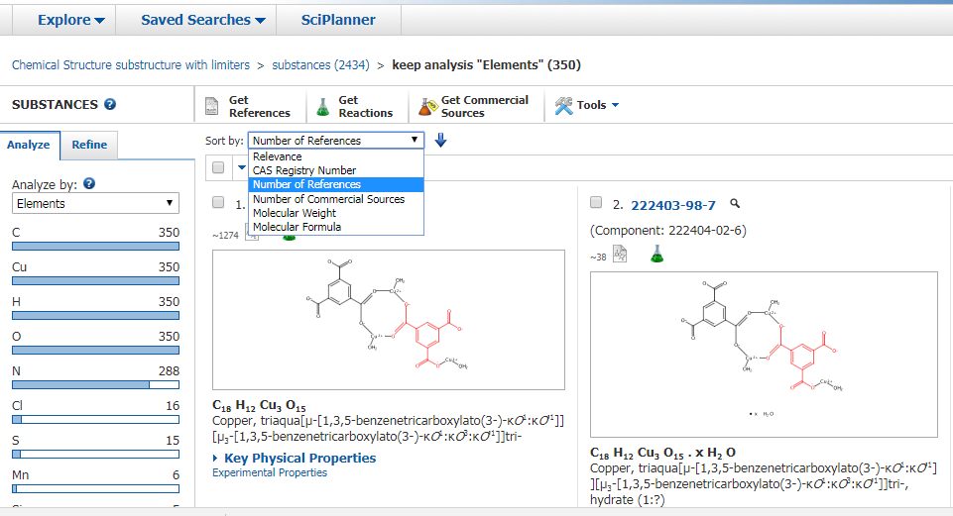
结果会有噪音，可以通过结构等进一步进行筛选

Slide 27
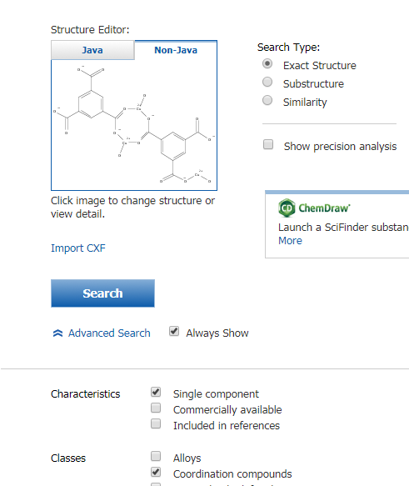
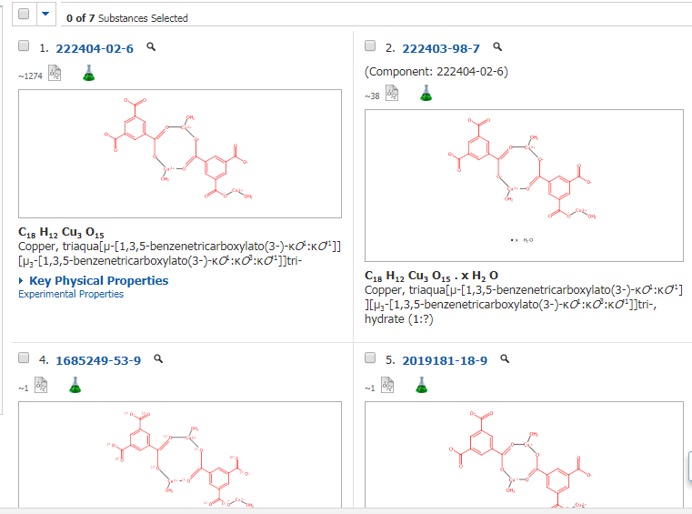
方法4：已知MOF化合物单元结构式，可以绘制完整结构进行检索

Slide 28
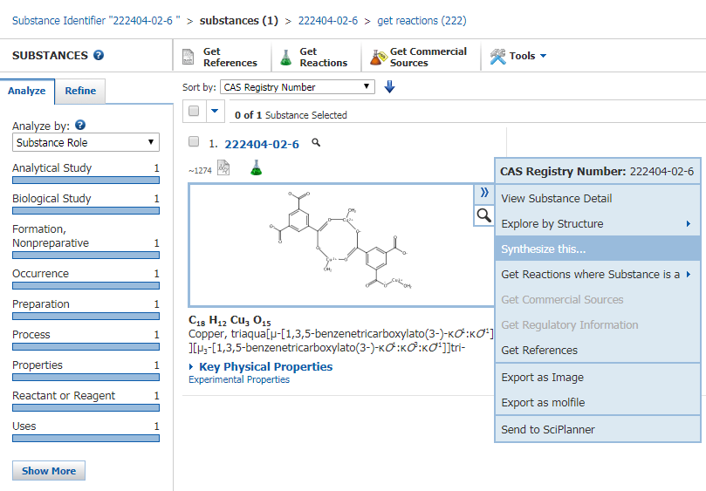
SciFinder中的物质记录
获得其文献、反应和供应商信息
点击CAS号，获得物质信息详情
在SciFinder中，鼠标滑过物质，
即可打开物质标准菜单，
获得与物质相关的所有内容

Slide 29
SciFinder中的物质记录

Slide 30
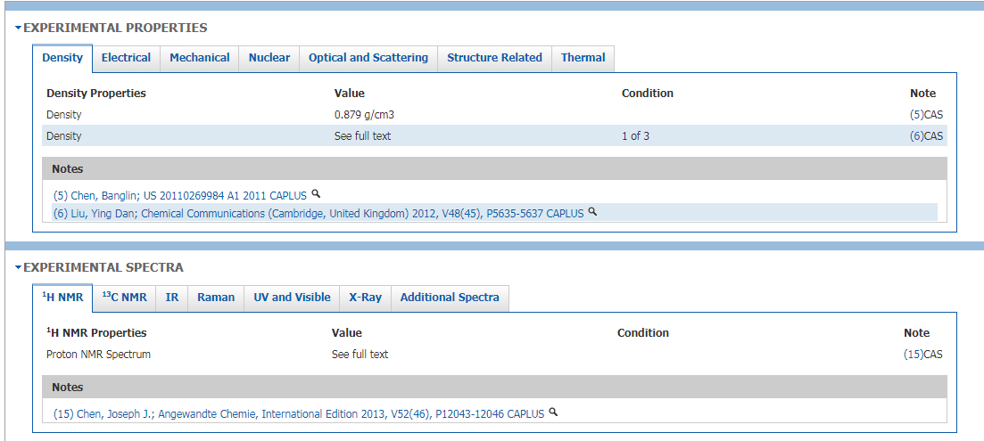
实验数据与实验谱图

Slide 31
提纲
聚合物结构检索
聚合物分子式检索
如何查找COF化合物

Slide 32
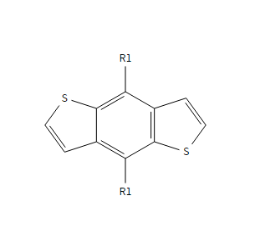
聚合物检索——结构式检索
案例：检索以下结构作为聚合单体的均聚物信息并对检索结果进行筛选
R1 = alkyl chains

Slide 33
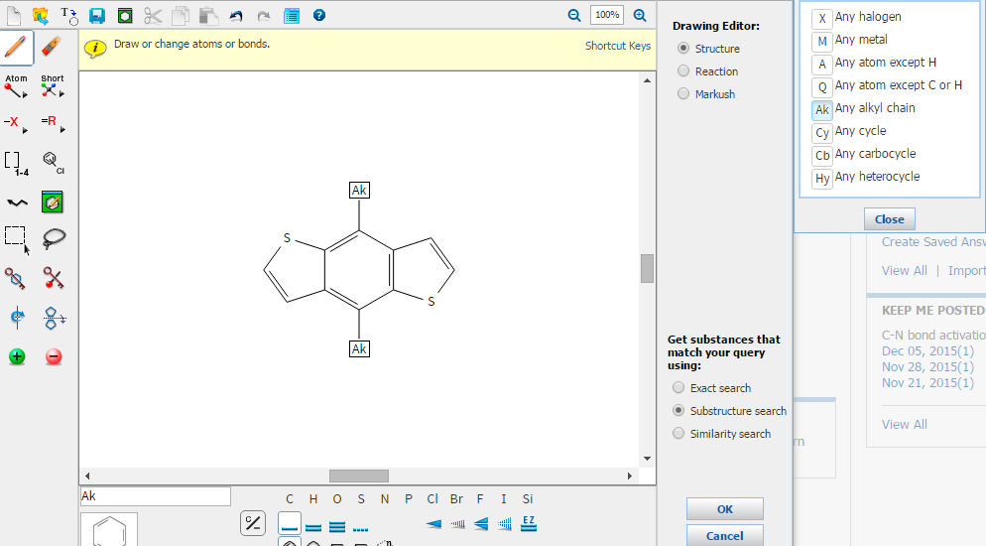

Slide 34
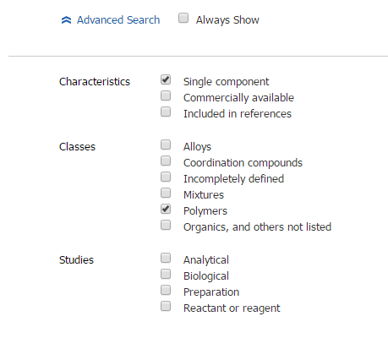

Slide 35
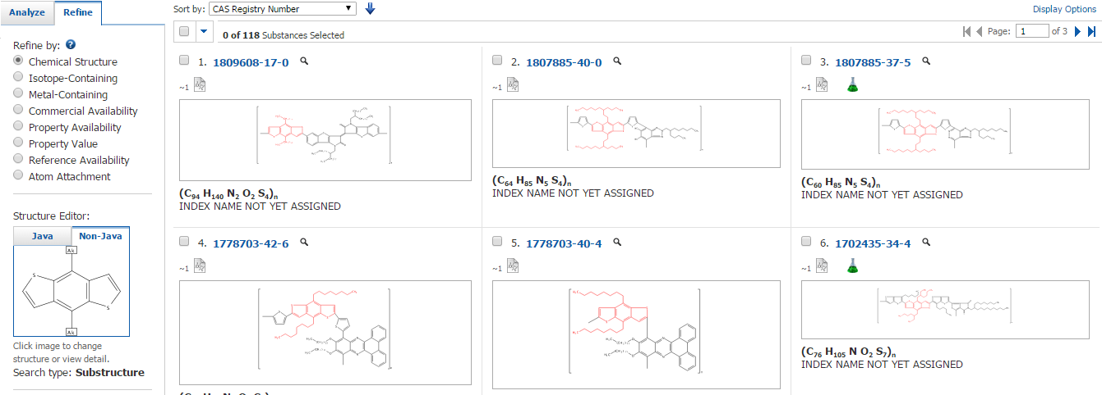
通过化学结构限定检索结果

Slide 36
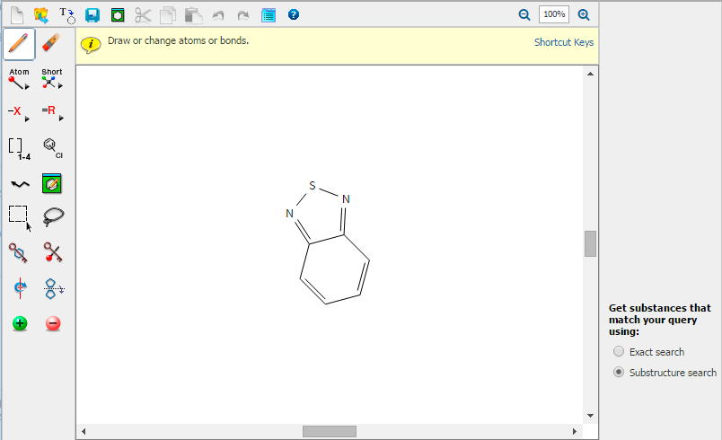

Slide 37
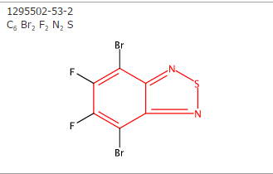
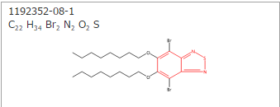
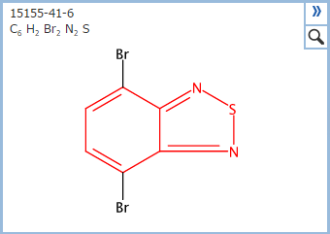

Slide 38
提纲
聚合物结构检索
聚合物分子式检索
如何查找COF化合物

Slide 39
聚合物检索——分子式检索
聚合物的分子式表现形式
分子式中带有括号
括号外为n，嵌段聚合物（有首尾端或无首尾段都可）
有端基嵌段聚合物分子式：(C6H10O2)n C3H4O2
无端基嵌段聚合物分子式：（C12 H12 O4)n
括号外为x，对于均聚物和共聚物，将以单体进行标引，聚合度不影响标引
共聚物：(C2 H4 . C2 F4)x
均聚物：(C2H4)x

Slide 40
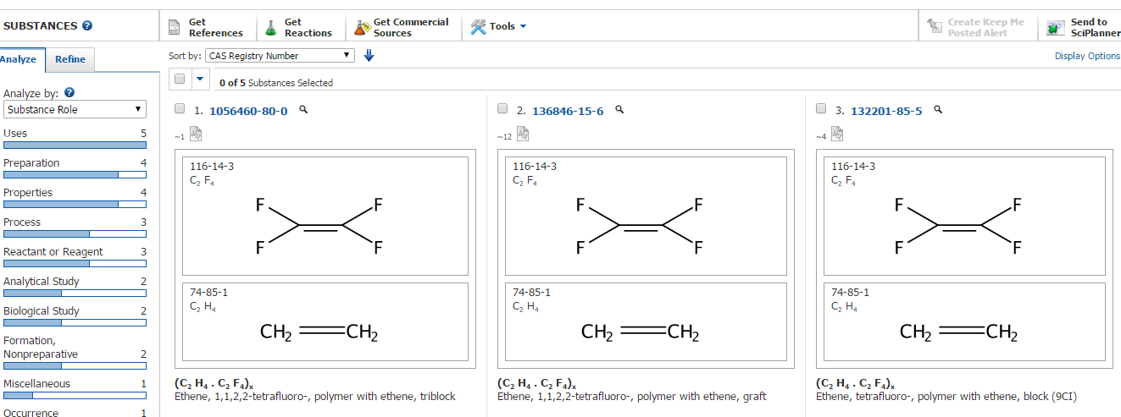
(C2 H4 . C2 F4)x——SciFinder检索结果

Slide 41
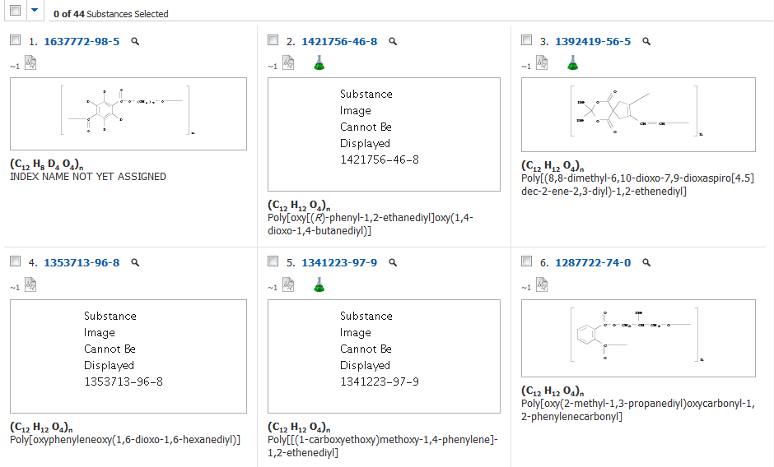
(C12 H12 O4)n——SciFinder检索结果

Slide 42
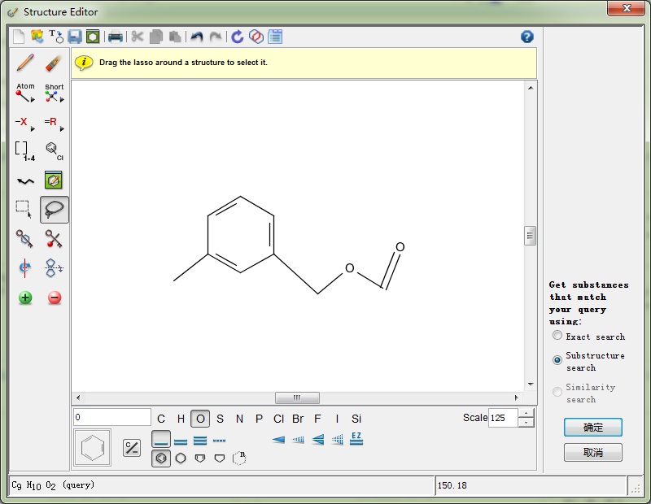
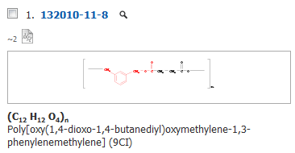
用结构限定

Slide 43
提纲
聚合物结构检索
聚合物分子式检索
如何查找COF化合物

Slide 44
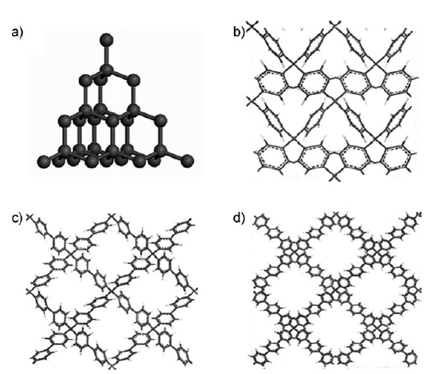
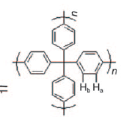

Slide 45
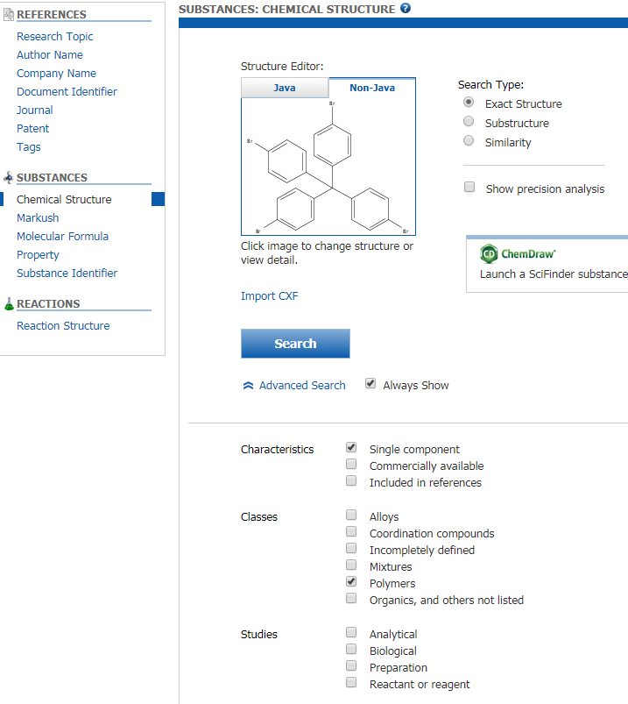
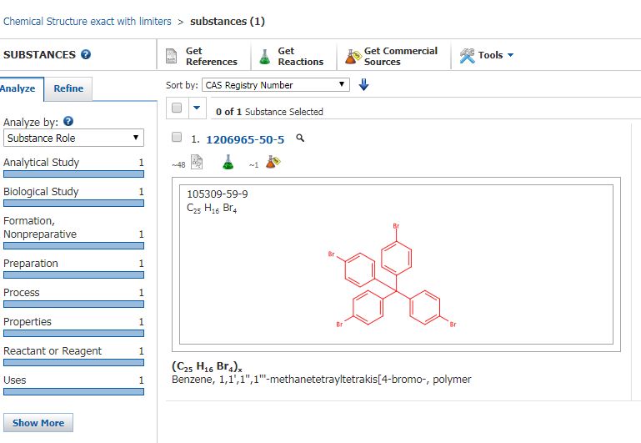
查找COF化合物

Slide 46
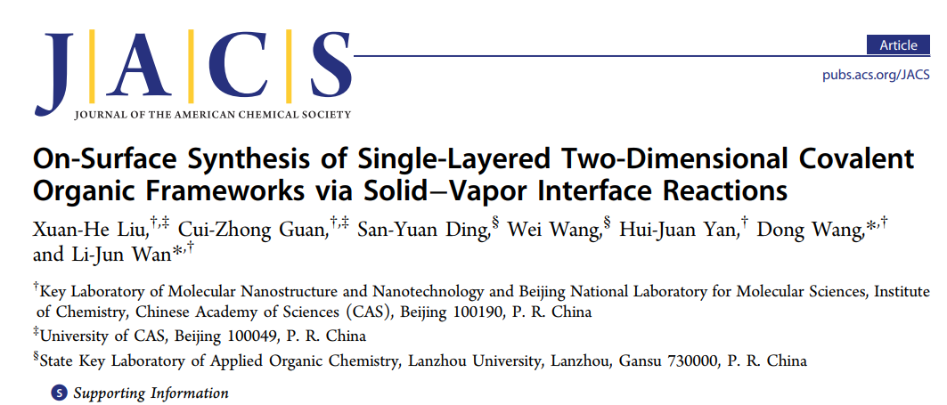
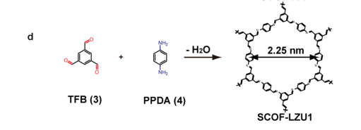

Slide 47
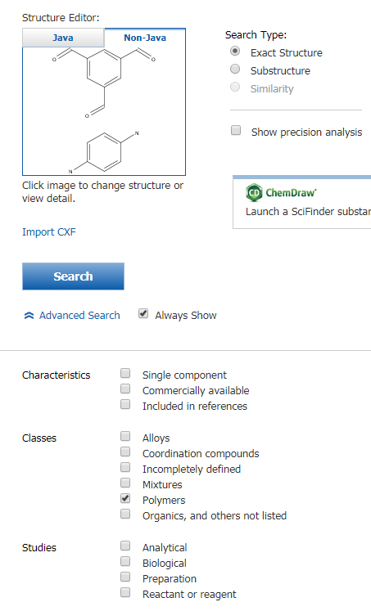
查找COF化合物

Slide 48
提纲
反应案例分享：
溴代杂芳环与炔烃的 Sonogashira偶联反应检索
胺类化合物脱保护反应
片段结构的化学选择性反应
检索某物质作为试剂的反应

Slide 49
溴代杂芳环与炔烃的 Sonogashira偶联反应检索
检索过程：（1）绘制反应结构式，杂环用-X中的Hy表示即可

Slide 50
在反应结果集中选择group by transformation

Slide 51
根据需求，选择相应的反应类型（如，aryl-alkyne sonogashira偶联）

Slide 52
获得全面、准确的反应（3910条）

Slide 53
如何检索N上有任意取代基的苯胺的一步脱除，生成苯胺的反应？

Slide 54
获得反应，并限定反应步骤为1步反应。得到如下反应结果

Slide 55
点击Group by Transformation, 查看这些反应所涉及的反应类型分类，并选择所需的反应。如下图所示

Slide 56
反应检索问题如下：
检索要求：
反应物中含有羧基和酰胺基团；
反应物种的羧基被还原为产物中的羟基；
反应物中的酰胺基在反应后没有发生变化。
分析：
此检索要求属于片段结构的化学选择性反应检索。

Slide 57
使用标亮的工具，绘制如下反应式，进行亚结构反应检索

Slide 58
1. 点击高级检索；
2. 点击不参与反应官能团；
3. 选择酰胺amide。

Slide 59
点击Group by中的Transformation，显示反应类型

Slide 60
选择羧酸还原为醇的这类反应

Slide 61
最终，获得全面精准的片段结构
的化学选择性反应结果集

Slide 62
检索使用Na₂S₂O₄作为试剂的反应
分子式检索无机物，要按照Hill排序规则检索。具体为，不含碳化合物，按照元素符号字母顺序排序。含碳化合物， 碳在前，氢紧随其后，其他元素按照字母排序。
无机含氧酸盐，按照多组分物质检索（比如Na2S2O4，就按照相应的酸和钠的混合物标引，阳离子有多少个阳离子，阴离子部分用H补齐），所用分子式为: H2O4S2.2Na

Slide 63
提纲
Chemdraw与SciFinder兼容问题
查找物质谱图
利用SciPlanner实现反应路线设计
反应案例分享：
溴代杂芳环与炔烃的 Sonogashira偶联反应检索
同位素化学物质反应检索
胺类化合物脱保护反应
手性构型翻转拆分反应
片段结构的化学选择性反应
文献检索
物质的纯化
物质的移除

Slide 64
查找纯化双氧水（7722-84-1）的文献

Slide 65
噪音信息

Slide 66
巧用CAS Role

Slide 67
巧用CAS Role

Slide 68
巧用CAS Role

Slide 69
巧用CAS Role
浏览记录，判断是否符合要求

Slide 70
巧用CAS Role
都是需要的文献

Slide 71
提纲
Chemdraw与SciFinder兼容问题
查找物质谱图
利用SciPlanner实现反应路线设计
反应案例分享：
溴代杂芳环与炔烃的 Sonogashira偶联反应检索
同位素化学物质反应检索
胺类化合物脱保护反应
手性构型翻转拆分反应
片段结构的化学选择性反应
文献检索
物质的纯化
物质的移除

Slide 72
去除N-甲基甲酰胺（123-39-7）

Slide 73
善用Categorize去除噪音信息
需要的文献

Slide 74
善用Categorize去除噪音信息
噪音信息更多，如何去除？

Slide 75
善用Categorize去除噪音信息

Slide 76
善用Categorize去除噪音信息

Slide 77
谢谢关注！
美国化学文摘社北京代表处
电话：010-62508026/7
电子邮箱：china@acs-i.org
中文网站：http://www.cas-china.org/
英文网站：http://www.cas.org/

